Slide 1

KHỞI ĐỘNG

Slide 2







Toán

Slide 3
LUYỆN TẬP

Slide 4

1
Tính nhẩm
6 x 4
4 x 6
24 : 6
24 : 4
= 24
8 x 5
5 x 8
40 : 8
40 : 5
= 40
7 x 8
8 x 7
56 : 7
56 : 8
= 56
= 24
= 40
= 56
= 4
= 5
= 8
= 6
= 8
= 7
Đọc phép tính và nói kết quả cho bạn nghe
Thảo luận
nhóm đôi

Slide 5

2
Mẹ của Mai mua về 45 bông hoa. Mẹ bảo Mai mang hoa cắm hết vào các lọ, mỗi lọ có 9 bông hoa. Hỏi Mai cắm được bao nhiêu lọ hoa như thế?
Số lọ hoa mà Mai cắm được là:
45 : 9 = 6 (lọ)
Đáp số: 6 lọ

Slide 6

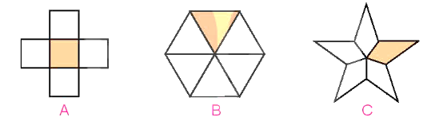

3
a) Đã tô màu 15 những hình nào?
THẢO LUẬN NHÓM ĐÔI

Slide 7
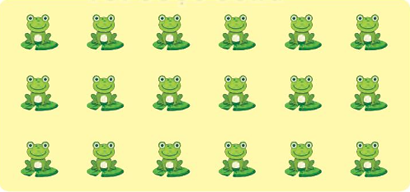

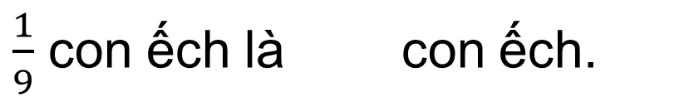
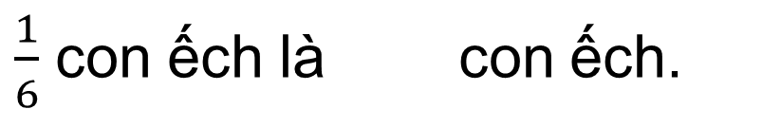
b
Số
$\frac{1}{6}$ con ếch là con ếch.
$\frac{1}{9}$ con ếch là con ếch.
?
?
18 : 6 = 3
18 : 9 = 2

Slide 8
Trò chơi
Cầu thang – Cầu trượt

Slide 9
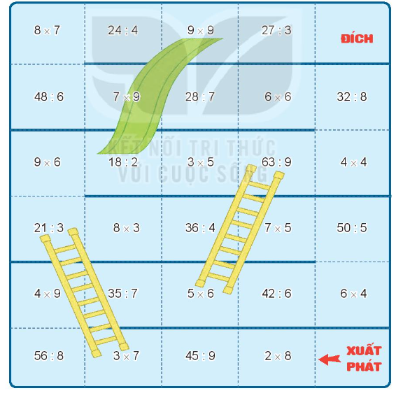



Slide 10












Tạm biệt
và
Hẹn gặp lại

